Slide 1

ROBOTIKA a LEGO MINDSTORMS
Tobiáš Jošt

Slide 2
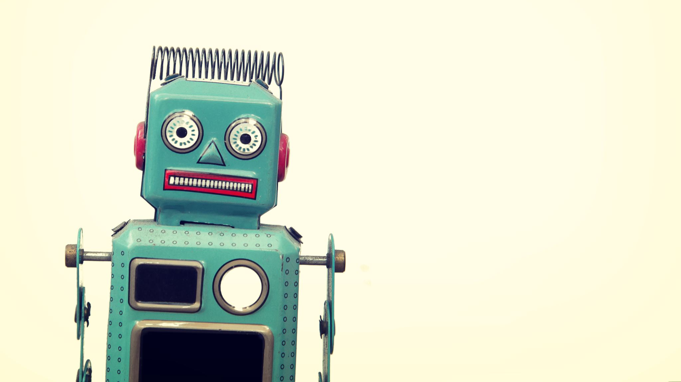
Robotika
Věda o robotech a jejich designu
Robotika úzce spolupracvuje se softwarem a mechanikou
Rozlišujeme podle mnoha keytérií

Slide 3
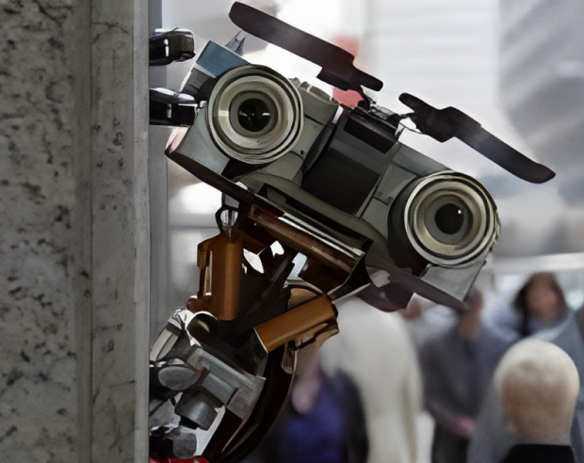
Historie

Slide 4

Průmyslová
Mouhou manipulovat s předměty díky pažím
Jsou plně automatické
Lehce programovatelné
univerzální

Slide 5
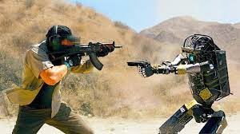
Historie průmyslové robotiky
První automatizované stroje se obevili až v 19. století
Roku 1954 firma Unimation vyrbyla prvního průmyslového robota. Tento robot byl nasazen do průmyslu v roce 1961. Až koncem 70. let začali mít konkurenci.
Dnešní komerční roboti s využívají v oblastech nevhodných pro člověka, montáž, transport, vesmírné bádání, vojenstí, atd...

Slide 12
https://en.wikipedia.org/wiki/Lego_Mindstorms

Slide 20
Zdroje
https://cs.wikipedia.org/wiki/Robotika
https://en.wikipedia.org/wiki/Lego_Mindstorms

Slide 21
Děkuji za pozornost

